Slide 1
Participation de la communauté à la vie en CHSLD
Frédérick Roy,
coordonnateur de secteur
Direction SAPA - Hébergement
Marjolaine Tessier,
présidente de la Fondation Jeanne-Crevier

Slide 2
Plan de la présentation
L’historique de la Fondation Jeanne-Crevier
Une fondation qui se démarque
Les réalisations
La Fondation et ses partenaires
Des pratiques exportables
L’impact sur le milieu

Slide 3
L’historique de la Fondation Jeanne-Crevier
Créée en 1987… 30 ans d’existence et de partenariat
Mission : apporter un mieux-être aux résidents et faire de ce milieu de soins un milieu de vie
Une fondation unique qui se démarque des autres
Organisation entièrement bénévole (4 000 heures/année)
Plus de 2 millions de $ consacrés à l’amélioration du milieu de vie des résidents (ressources matérielles et humaines)

Slide 4
Une fondation qui se démarque
Centrée sur les plus vulnérables
À l’écoute des besoins
Soucieuse de la reconnaissance des partenaires-donateurs
Mobilisatrice impliquée
Leader du milieu
Instigatrice de projets

Slide 5
Les réalisations
100 000 $ pour la conceptualisation et l’aménagement du jardin Marcelin-Landry
85 000 $ pour la rénovation du grand salon
85 000 $ pour le réaménagement de la salle à manger
85 000 $ pour la construction d’un balcon-terrasse à l’aire prothétique
Et 120 000 $ pour la rénovation et le nouveau design du sous-sol avec concept bistro et salles pour les familles

Slide 6
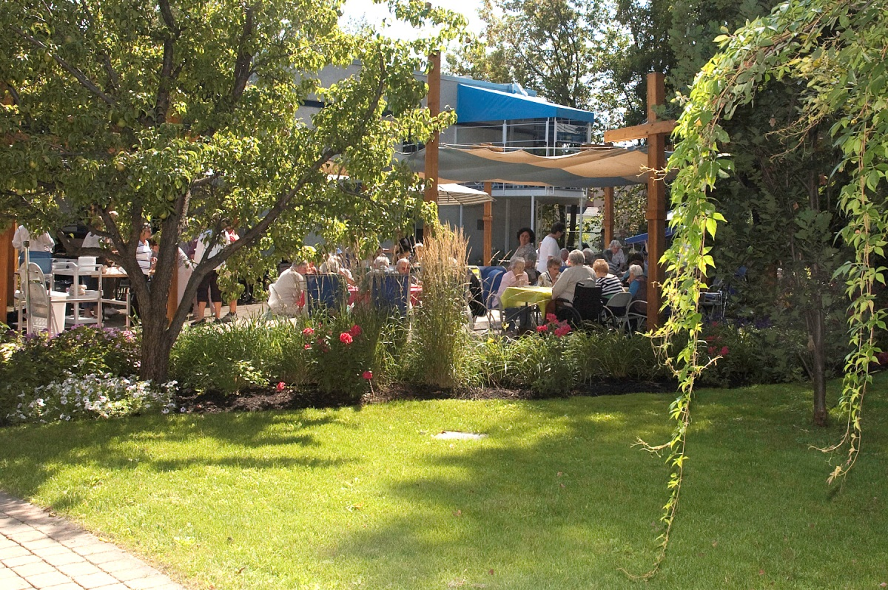
La Fondation et ses partenaires
CISSS
Bénévoles
Employé(e)s
Familles
Organismes communautaires
Communauté d’affaires
École (centre professionnel)
Ville de Boucherville
Jardin Marcellin-Landry

Slide 7

La Fondation et ses partenaires
Elle transmet une culture d’entraide à l’ensemble de la communauté pour l’aide aux aînés, nos proches maintenant ou éventuellement
Elle établit une crédibilité auprès de chaque partenaire :
Transparence et réalisation d’objectifs clairs et bien
communiqués et célébration des succès
Développement d’une boîte à outils pour les familles afin
de favoriser leur implication dans l’amélioration du milieu
de vie
Elle mobilise tous les intervenants :
CISSS (tout le personnel du Centre Jeanne-Crevier),
familles, communautaire, gens d’affaires

Slide 8
Des pratiques exportables
Expertise et sélection des administrateurs nommés, des bénévoles passionnés
Adopter la culture des petits pas (projets réalisables et objectifs atteignables)
Bâtir une crédibilité avec les partenaires (réseautage)
Préparer une relève (coaching et mentorat)
Célébrer et remercier

Slide 9
Si la Fondation n’existait pas…
Le gouvernement apporte le bien-être, les fondations apportent le mieux-être

Slide 10
L’impact sur le milieu
Attraction et sentiment d'appartenance du personnel
Confiance de la population à l'égard du Centre
Engagement plus fort de tous les acteurs dans l'amélioration du milieu de vie
Rétention et fidélisation du bénévolat (engagement social)
Rapprochement intergénérationnel

Slide 11
Conclusion
Une fondation qui doit servir de modèle aux autres – un legs pour nous tous
Une fondation qui se démarque par son engagement, sa vision, ses valeurs et ses approches novatrices et inclusives (les employés, les gestionnaires, la haute direction, les familles, la communauté de tous âges)
Une fondation qui met en route des projets d’envergure et que nous devons soutenir par notre implication active
Impacts : crée de la vie et donne un sens à chacun de nous à travers ses actions

Slide 12


Les mots qui inspirent la Fondation

